Slide 1
Porównanie algorytmów Branch&Bound, TabuSearch, symulowanego wyżarzania i genetycznego dla problemu komiwojażera w kontekście optymalizacji czasu robienia zakupów w sklepie.
Grupa 3
Prezentacja nr 2 - 27.01.2022
Seminarium - Systemy Wspomagania Decyzji i Symulacja Komputerowa

Slide 2
Konspekt
Wstęp
Dane wejściowe
Algorytmy
Symulator
Badania
Wyniki
Diagram Gantta
Podsumowanie

Slide 3
Wstęp
Niniejszy projekt zakłada porównanie algorytmów Branch&Bound, TabuSearch, symulowanego wyżarzania i algorytmu genetycznego dla rzeczywistego przykładu problemu komiwojażera zaobserwowanego w życiu codziennym.
Problemem tym jest optymalizacja czasu robienia zakupów w sklepie.
Trasa komiwojażera jest cyklem przechodzącym przez każdy wierzchołek grafu dokładnie jeden raz - jest to zatem cykl Hamiltona.
Celem projektu jest porównanie algorytmów znajdowania optymalnej ścieżki robienia typowych, codziennych zakupów w supermarkecie.

Slide 4
Dane wejściowe
pliki .txt
przykłady bazujące na rzeczywistych danych, stworzone na podstawie rzeczywistych list zakupów oraz planów sklepów
Format pliku:
Pierwsza linia to liczba X (całkowita, dodatnia, różna od zera) oznaczająca ilość miast. Kolejne linie to macierz X na X, liczby w linijce są oddzielone spacja, zawierają odległości pomiędzy miastami (całkowite, dodatnie, różne od zera). Przekątna macierzy zawiera liczby -1. Zawartość przykładowego pliku: 3 -1 10 15 20 -1 5 25 30 -1

Slide 5
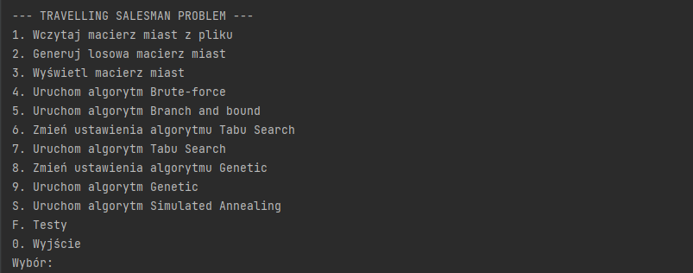
Symulator

Slide 6
Algorytmy
Branch&Bound,
TabuSearch,
Algorytm genetyczny,
Symulowane wyżarzanie

Slide 7
Branch and bound
Implementacja na bazie rekurencyjnego algorytmu brute force
Dolne ograniczenie wyliczane jako suma minimalnego kosztu odwiedzenia pozostałych wierzchołków, wyliczonego ze wzoru:

Slide 8
Tabu Search
otoczenie typu swap (złożoność obliczeniowa jednej iteracji - O(n²))
początkowe rozwiązanie znajdywane algorytmem najbliższego sąsiada
lista tabu to pary miast
zaimplementowane kryterium aspiracji i dywersyfikacji
koniec pracy algorytmu to upłynięcie zadanego czasu

Slide 9
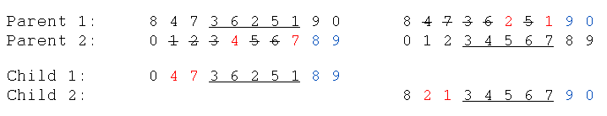
Algorytm genetyczny
Genotypem osobnika jest trasa komiwojażera
Fenotypem jest długość tej trasy
Populacja startowa jest generowana całkowicie losowo
Zastosowaliśmy algorytm krzyżowania OX (ordered crossover)

Slide 10
Symulowane wyżarzanie
najlepszyKosztGlobalny = INT_MAX
najlepszaKolejnosc
x = losowe rozwiązanie (np. porządek naturalny)
while (temperatura > temperaturaKońcowa
while (numerPowtórzenia < liczbaPowtórzeńDlaJednejTemperatury)
y = stwórzNoweRozwiązanieNaPodstawieObecnego(x)
yKoszt = obliczKoszt(y)
if (yKoszt < najlepszyKosztGlobalny)
najlepszyKosztGlobalny = yKoszt
najlepszaKolejnosc = y.kolejnosc
if (yKoszt < obliczKoszt(x) )
x = y
else if (exp ((obliczKoszt (x) - yKoszt) / temperatura)) >losowaLiczbaOd0Do1())
x = y
numerPowtórzenia++
temperatura = temperatura * wspolczynnikStygnieciaAlpha
return najlepszyKosztGlobalny, najlepszaKolejnosc

Slide 11
Badania
Nie wszystkie parametry algorytmów wzięto pod uwagę podczas tworzenia scenariuszy testowych. Niektóre z nich zawsze dają lepsze wyniki, a niektóre z nich mają praktycznie zerowy wpływ na wynik.
Po wybraniu parametrów badawczych zbadano wpływ zmiany jednego z nich na długość drogi uzyskaną przez algorytm.
Branch&Bound | TabuSearch | Algorytm Genetyczny | Symulowane Wyżarzanie
brak | czas obecności na liście: 0.25n, 0.5n, n, 2n czas pracy: 5s, 10s, 30s | wielkość populacji: 25, 50, 100 współczynnik krzyżowania: 0.33, 0.80, 0.99 czas pracy: 10s, 30s, 60s, | Temperatura początkowa: 1000, 10000, 5000 Temperatura końcowa: 0.1, 0.01, 0.001 Liczba powtórzeń dla jednej T: 25, 50, 100

Slide 12
Wyniki
Dla małych zbiorów danych zmiana parametrów nie miała wpływu na osiągane wyniki.
Różnice pojawiały się dla średnich i dużych zestawów.

Slide 13
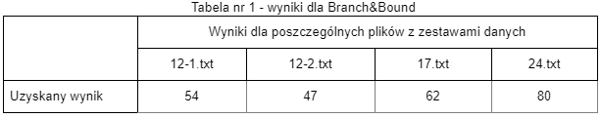
Wyniki - Branch&Bound
Dla średnich zbiorów danych algorytm uzyskiwał gorsze wyniki niż reszta algorytmów. Prawdopodobnie spowodowane jest to dosyć niską złożonością sposobu funkcjonowania algorytmu.

Slide 14
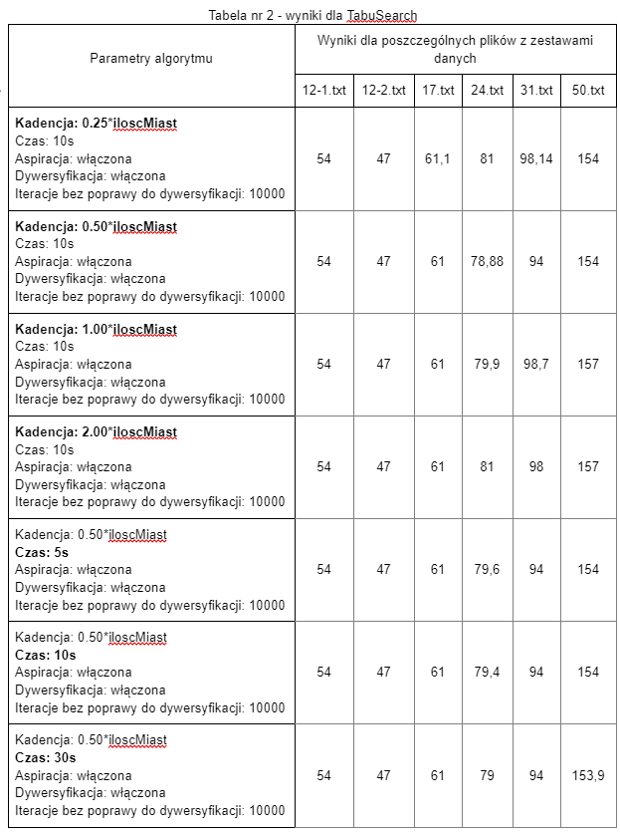
Wyniki - TabuSearch
Ustawienie kadencji na 0.5*iloscMiast prowadziło do osiągnięcia o średnio 3% lepszych wyników niż dla kadencji 0.25*iloscMiast, 1.00*iloscMiast oraz 2.00*iloscMiast. Im większy zbiór danych tym mniejsza różnica.
Im dłuższy czas pracy algorytmu tym lepszy wynik udało się osiągnąć.
Włączenie aspiracji i dywersyfikacji wpływa pozytywnie na wyniki osiągane przez algorytm.

Slide 15
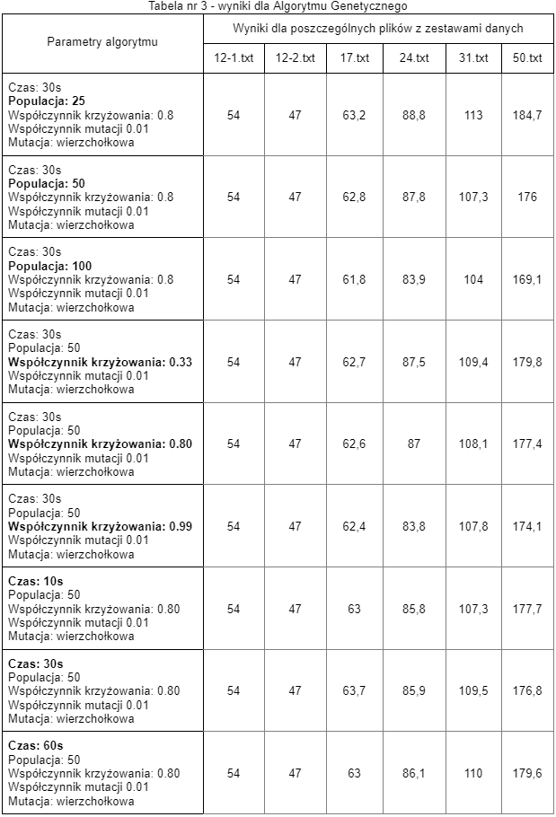
Wyniki - Alg. Genetyczny
Im większa populacja tym lepszy wynik.
Im wyższy współczynnik krzyżowania tym lepszy wynik.
Dłuższa praca algorytmu prowadziła do nieznacznego pogorszenia wyniku.

Slide 16
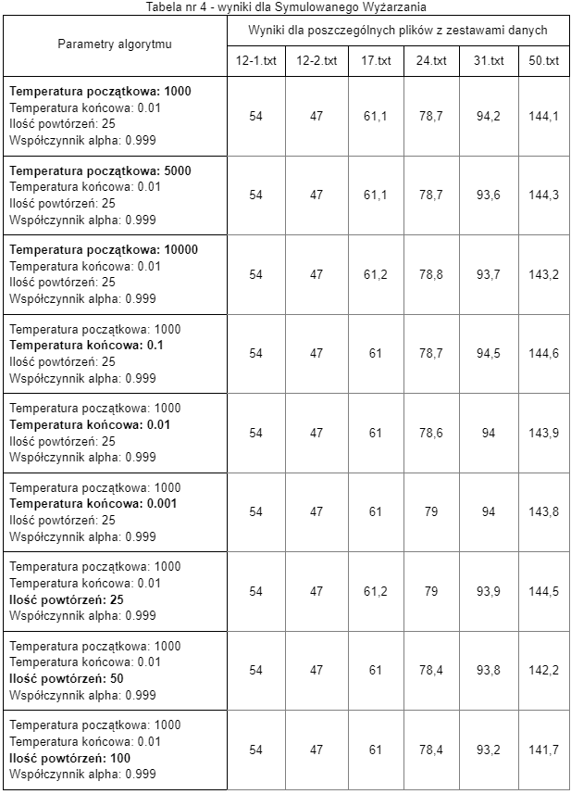
Wyniki - Sym. Wyżarzanie
Wzrost temperatury początkowej zwykle powodował nieznaczne pogorszenie wyników osiąganych przez algorytm.
Spadek temperatury końcowej zwykle powodował nieznaczne polepszenie wyników osiąganych przez algorytm.
Zwiększanie ilości powtórzeń pozytywnie wpływało na wyniki osiągane przez algorytm.

Slide 17
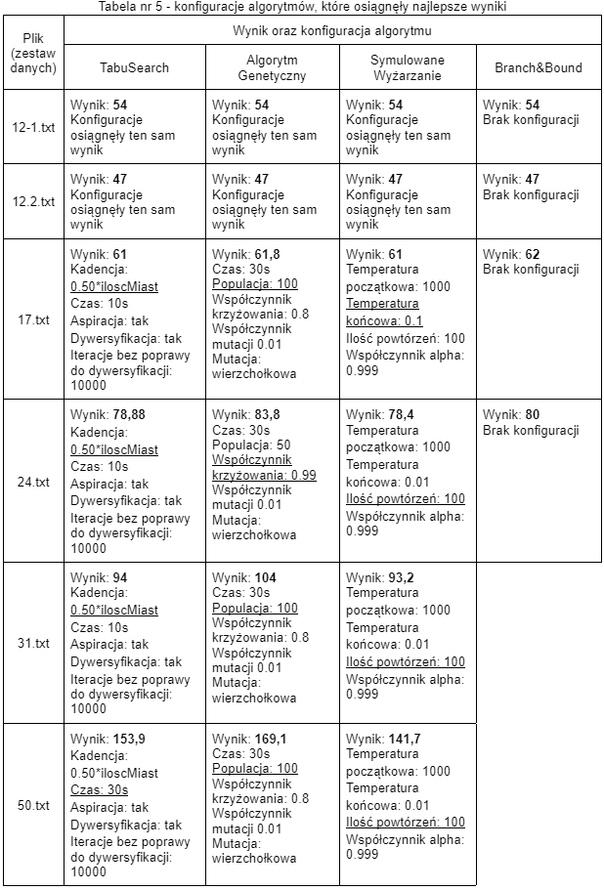
Wyniki - zbiorcze
Obok zaprezentowano zbiorczą dla wszystkich algorytmów tabelę (tabela nr 5) zawierającą zwycięskie (cechujące się najlepszymi wynikami) konfiguracje każdego algorytmu dla poszczególnych zestawów danych.
Na podstawie tabeli zostały sporządzone wykresy obrazujące różnice pomiędzy wynikami osiągniętymi przez algorytmy - zostaną zaprezentowane na kolejnych slajdach.

Slide 18
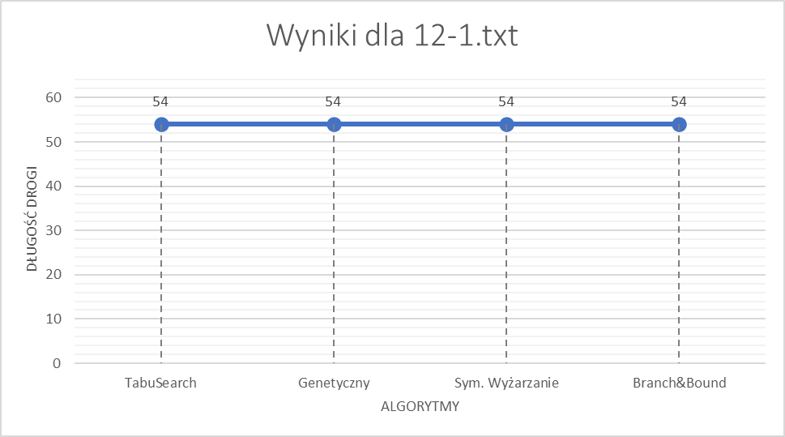
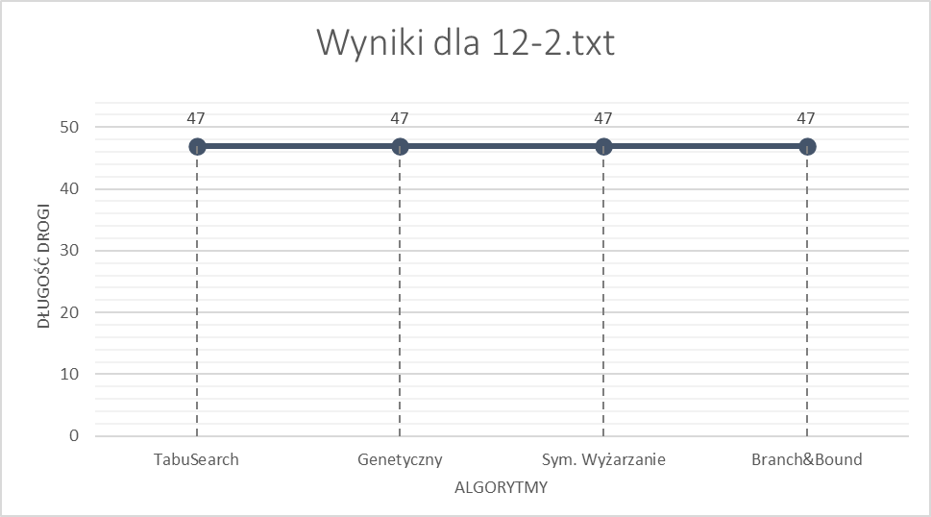
Wyniki - zbiorcze
Jak widać na wykresach obok, dla mniejszych zestawów danych (z plików 12-1.txt oraz 12-2.txt) algorytmy osiągnęły te same wyniki. Warto jednak podkreślić, że nasza implementacja Symulowanego Wyżarzania osiągnęła wynik znacznie szybciej od pozostałych algorytmów.

Slide 19
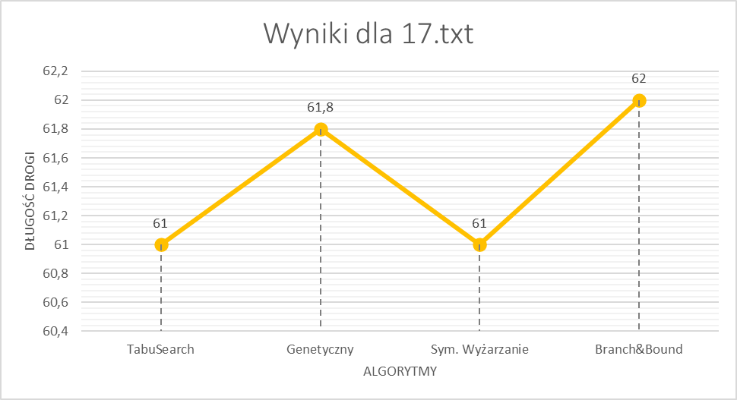
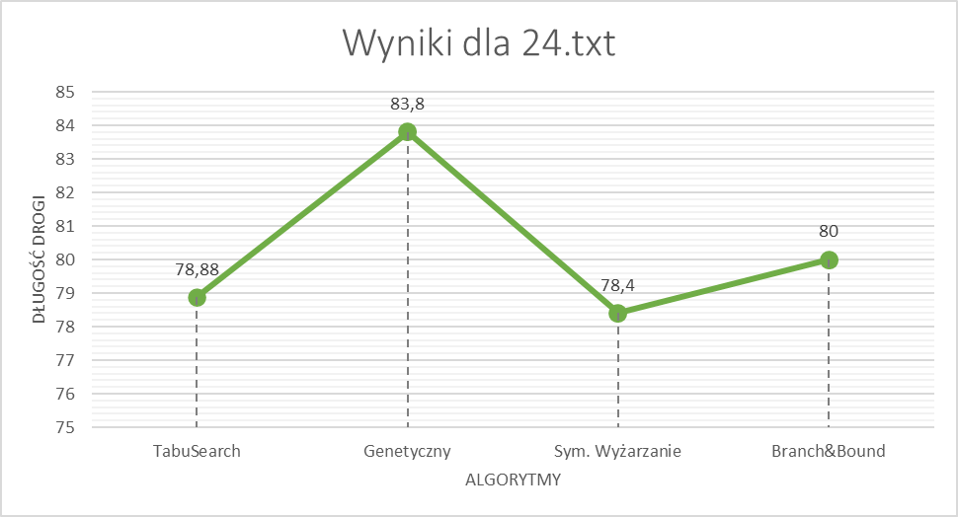
Wyniki - zbiorcze
Jak widać na wykresach obok dla średnich zestawów danych (z plików 17.txt i 24.txt) najgorszy okazał się algorytm genetyczny. Pozostałe algorytmy osiągnęły podobne wyniki. Różnica pomiędzy TabuSearch oraz Symulowanym Wyżarzaniem była szczególnie mała. Najlepszy okazało się jednak Symulowane Wyżarzanie. Dodatkowo, to właśnie ten algorytm znalazł optymalny wynik najszybciej.

Slide 20
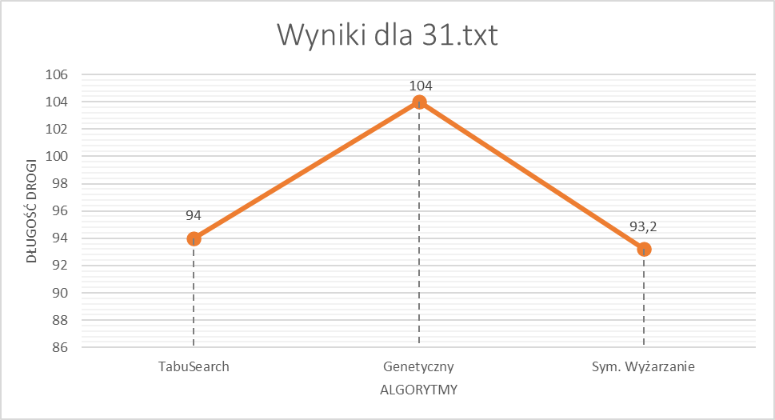
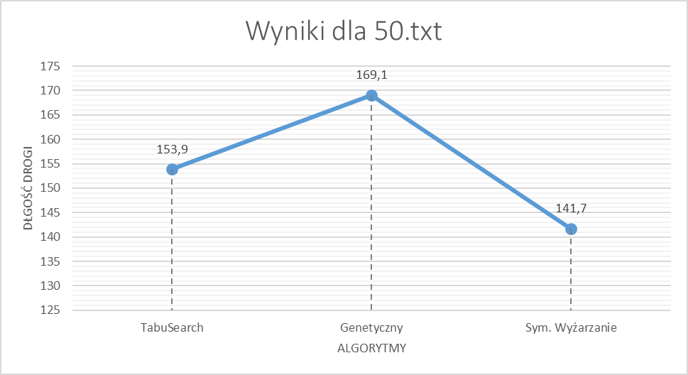
Wyniki - zbiorcze
Dla dużych zbiorów danych zrezygnowano z testów algorytmu Branch&Bound, ponieważ czas działania algorytmu był zbyt długi - co znacząco obniża użyteczność oraz sens wykorzystywania algorytmu. W tym przypadku ponownie najlepszy okazał się algorytm Symulowanego Wyżarzania z małą stratą dla TabuSearch.
Dodatkowo zaobserwowano, że im większy zbiór danych tym różnica pomiędzy wynikami TabuSearch i Symulowanego Wyżarzania jest większa na korzyść drugiego z algorytmów.

Slide 21

Diagram Gantta
kliknij, by otworzyć

Slide 22
Podsumowanie
Na podstawie zaprojektowanych badań przeprowadzonych z wykorzystaniem autorskiego symulatora udało się stwierdzić, która z autorskich implementacji algorytmów rozwiązujących problem komiwojażera osiągał najlepsze wyniki. Najlepsze - zarówno pod względem osiągniętego wyniku jak i szybkości działania - okazało się Symulowane Wyżarzanie.
W przyszłości w celu dalszego rozwoju projektu można by udoskonalić implementację algorytmu Branch&Bound. Dzięki temu mógłby on pełnić rolę benchmarka w eksperymencie. Być może dobrym pomysłem byłoby także rozszerzenie testów o dodatkowe algorytmy. Warto byłoby również pomyśleć o jeszcze większym zróżnicowaniu zbiorów danych testowych. Istnieje wtedy możliwość na zbadanie wszystkich algorytmów w szerszym zakresie danych i odkrycie ich cech ujawniających się dopiero na specyficznych zbiorach danych.

Slide 23
Literatura - źródła
R. Ahuja, O. Ergun, J. Orlin, A. Punnen, A survey of very large-scale neighborhood search techniques, Discrete Applied Mathematics 123 (2002) 75–102.
S. Kirkpatrick, C.D. Gelatt Jr., M.P. Vecchi, Optimization by Simulated Annealing, Science 220 (1983) 671–680.
F. Glover, T. Laguna, Tabu search, Kluwer Academic Publishers, 1997.
R. Wieczorkowski, Algorytmy stochastyczne w optymalizacji dyskretnej przy zaburzonych wartościach funkcji, Matematyka Stosowana 38 (1995) 119–153.
Balas, Egon, and Paolo Toth. "Branch and bound methods for the traveling salesman problem." (1983).
Zaawansowane programowanie, Wykład 5: Algorytmy Dokładne, prof. dr hab. inż. Marta Kasprzak, Instytut Informatyki, Politechnika Poznańska

